Slide 1
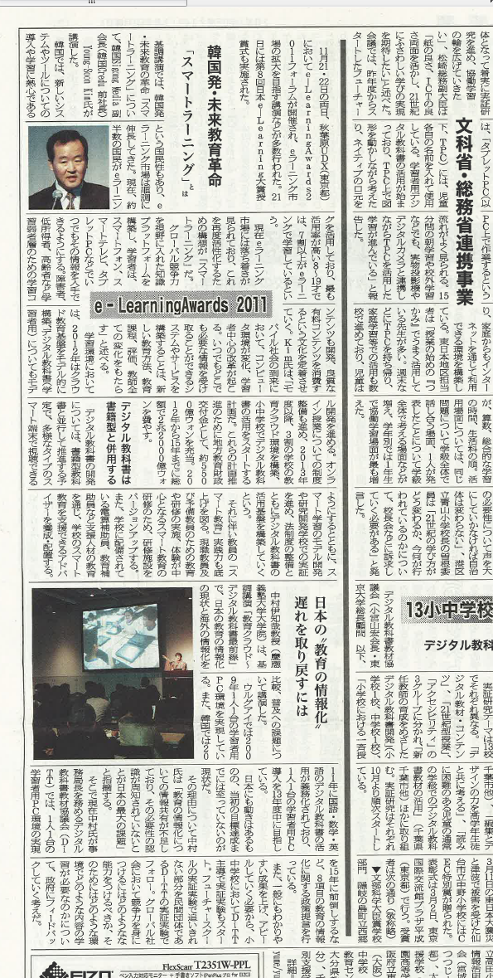
e-Learning Awards 2011 フォーラムが掲載されました
【教育家庭新聞 12月5日 １面】

